Slide 1
Os Desafios da Medicina no século XXI e o Uso Intenso de Plantas Medicinais
De 16 a 22 de setembro de 2018
Prof. Maurizio Grandi, PhD., M.
La Torre – Turim, Itália

Slide 2
O Que é SAÚDE?
De acordo com a Organização Mundial da Saúde (OMS), em 1948 a definição de Saúde era:
Essa linha de pensamento fez com que os custos farmacêuticos se tornassem insustentáveis nos países desenvolvidos e levantou questões éticas.
Causando uma quantidade incrível de excesso de medicação.
O número de pessoas hospitalizadas a cada ano nos Estados Unidos por reações adversas é de mais de 2,2 milhões:
Cerca de 20 milhões de antibióticos desnecessários são prescritos todos os anos.
7,5 milhões de pessoas passam por procedimentos médicos e cirúrgicos.
Quase 9 milhões de pessoas são hospitalizadas desnecessariamente.
“Um estado de completo bem-estar físico, mental, emocional, emocional e social".

Slide 3
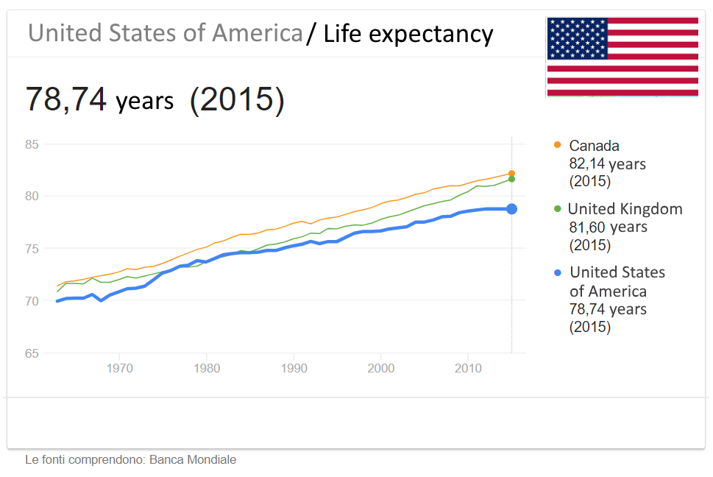
Expectativa de vida
Nos Estados Unidos, o custo da saúde por cidadão é quatro vezes mais elevado do que na Grécia ou no Chile.
E mesmo assim a expectativa de vida nos EUA é de dois anos a menos em relação à Grécia e ao Chile.
Não há correlação direta entre quanto é gasto em tratamentos médicos e a expectativa de vida.

Slide 4
Medicamentos opiáceos nos E.U.A.
A expectativa de vida nos Estados Unidos diminuiu por dois anos consecutivos desde os anos 60. Centro de Prevenção e Controle de Doenças (CDC)
A expectativa de vida diminuiu mais nos Estados Unidos em relação aos países europeus principalmente pela crise causada pela distribuição de opiáceos e drogas relacionados nos últimos anos.
O aumento de mortes devido à overdose é um problema de saúde pública.
Nos Estados Unidos, o abuso de opiáceos se tornou um problema principalmente durantes os anos da crise econômica nas áreas mais pobres do país, onde muitas pessoas não tinham recursos para se tratar e se tornaram dependentes de analgésicos com alta concentração de opiáceos.
Muitos desses medicamentos se tornaram ilegais e as pessoas os obtinham ilegalmente ou os substituía por heroína, uma droga relativamente barata e de alguma forma relacionada aos opiáceos.
Nos Estados Unidos, as mortes por overdose de heroína aumentaram 533% de 2002 a 2016, de 2.089 para 13.219.
Em 2015, a média de casos de overdose de opiáceos era de 91 por dia.

Slide 5
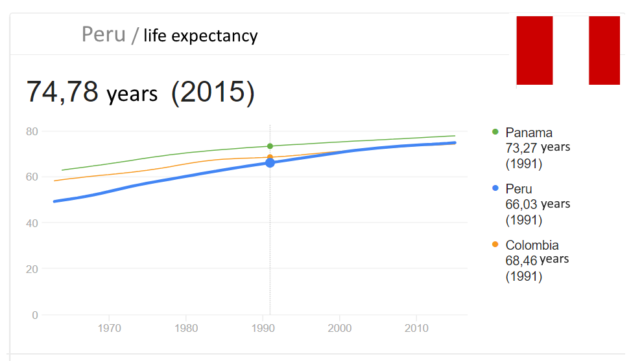
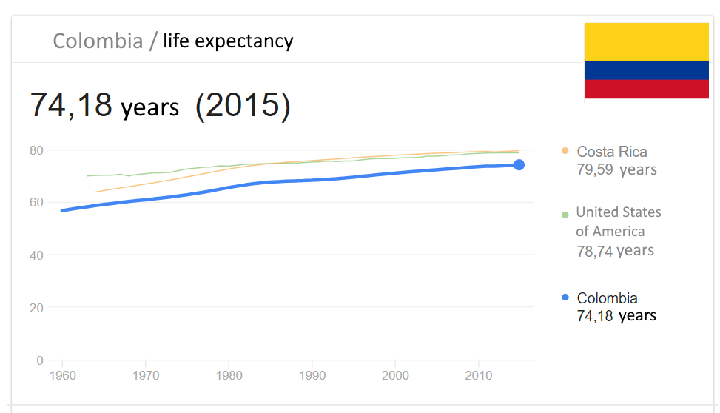
Expectativa média de vida no Peru e na Colômbia

Slide 6
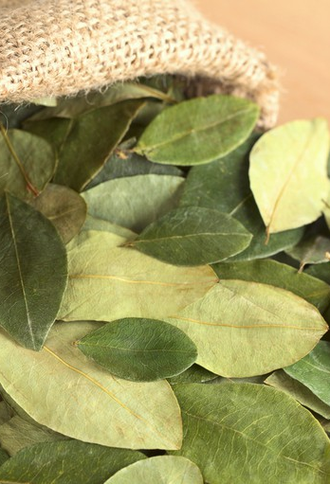
Coca
“Não é soroche (mal de altitude), é a emoção de estar tão perto do céu”
Os índios sabem exatamente como lidar como os efeitos da elevada altitude.
A Coca é a melhor medicina natural para combater o mal de altitude.
Ela foi até mesmo considerada sagrada por seus poderes curativos e ainda é usada como nos tempos dos incas.
Ela contém ferro, vitaminas A, B1, B2 e cálcio, além de outros nutrientes.
A Coca torna mais fácil a absorção de oxigênio pela corrente sanguínea, inibe a fome, combate a fatiga, dores de cabeça e pode aliviar o estômago.
Mastigar suas folhas (o que pode ser um pouco amargo) ou beber o chá (mate) é muito comum.
Como nós usamos as folhas de coca no mundo ocidental?

Slide 7
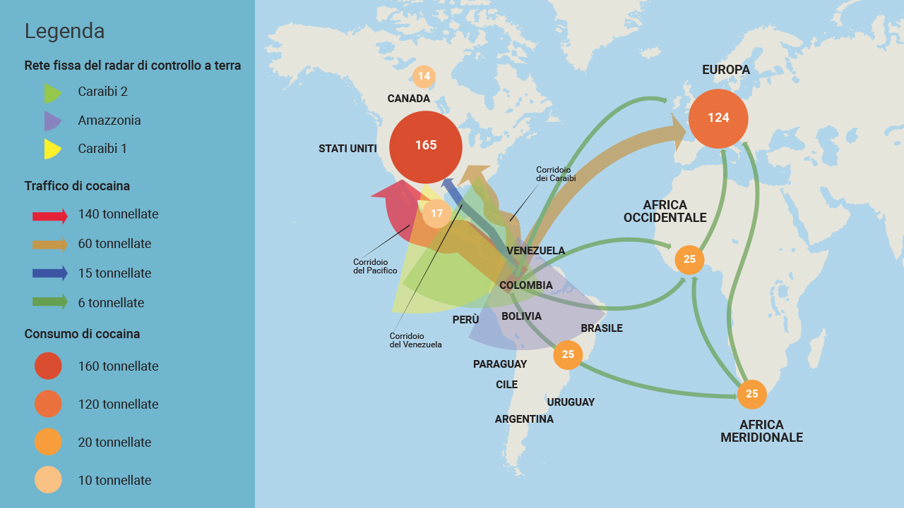

Slide 8
Uma nova definição de SAÚDE
Agora há uma nova definição de SAÚDE, apresentada em 2011, mas poucas pessoas sabem disso.
A nova definição pode direcionar a um uso mais racional dos recursos com resultados positivos na saúde das pessoas.
A “saúde é um direito do ser humano, ninguém deveria continuar doente ou morrer por causa da falta de recursos ou por não ter acesso aos serviços de saúde que necessitam” Diretor da OMS, o etíope Tedros Adhanom Ghebreyesus
“A capacidade de se adaptar e administrar diante de desafios sociais, físicos e emocionais”.

Slide 9
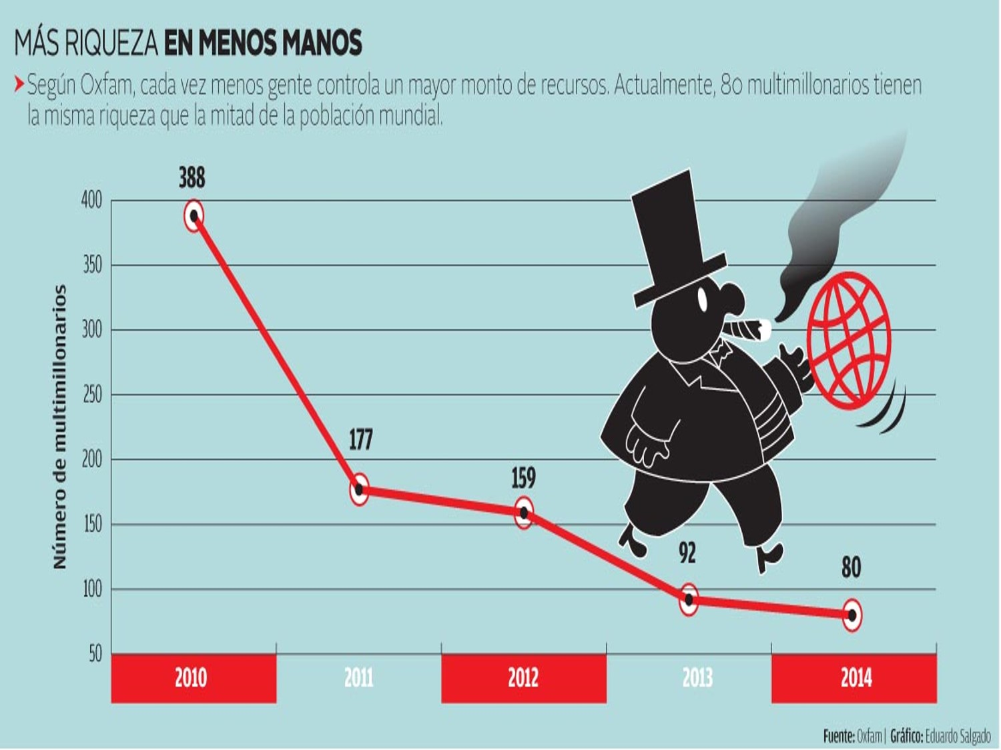
A SAÚDE é um direito ou apenas um custo?
As 64 pessoas mais ricas do mundo (dado de 2016) detêm metade da riqueza do planeta.
Em alguns países, até 70% dos custos de saúde são pagos diretamente pelo cidadãos.
A OMS afirma que “cerca de 100 milhões de pessoas vivem em um estado de extrema pobreza (com menos de US$ 1,90 por dia) devido aos custos de saúde”.
5,6 milhões de crianças com menos de cinco anos de idade morreram no ano passado → 5.000 por dia, 1/3 delas morreram de doenças que poderiam ter sido prevenidas e tratadas como: pneumonia, diarreia e malária.

Slide 10
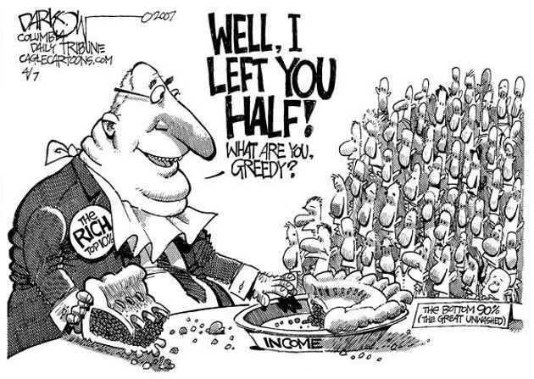
UÉ, EU DEIXEI A METADE PARA VOCÊ!
Vocês são gananciosos, hein?

Slide 11
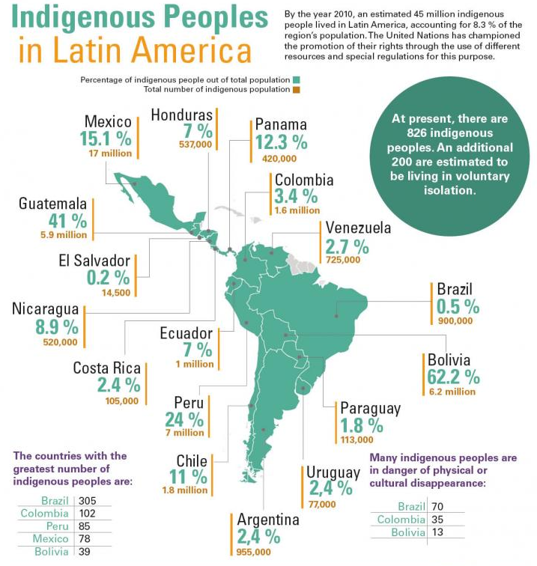
Nas fronteiras do Peru, Brasil e Bolívia vive a maior concentração de povos indígenas da Terra (que não têm contato com o mundo civilizado).
População indígena
Isconahua
Matsigenka
Matses
Mashco-Piro
Mastanahua
Murunahua (or Chitonahua
Nanti
Sapanawa
Nahua
E muitos outros…

Slide 12
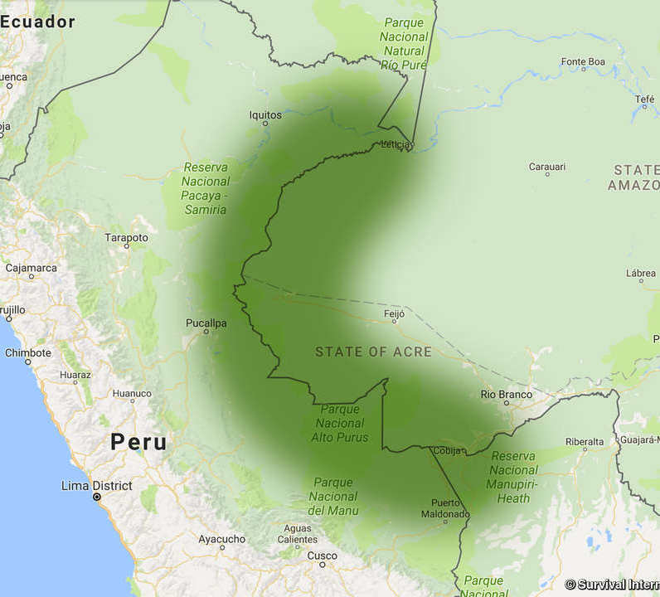
A população indígena reconhecida pela ONU
300 milhões de pessoas que vivem em 75 países.
Incluindo mais de 5000 idiomas e culturas.
Elas representam apenas 4% da população mundial, mas detêm 90% da diversidade cultural do mundo.
Não há mais do que 100 tribos não contaminadas no mundo. A maior parte delas vive nesta área (Brasil – Peru).

Slide 13
“As florestas tropicais podem responder a perguntas que ainda não fizemos”. Provérbio em Suriname
Temos que observar o modo em que vivemos através de diversos pontos de vista.
O nosso planeta é construído por ideais, inspiração, sonhos, mitos, intuição, tudo isso vai da imaginação humana até a conscientização.
Nós ignoramos o nosso patrimônio mundial, arriscamos em perder culturas, parte do espírito do mundo. Temos que pensar em termos de “Floresta da mente”.
A cada poucas semanas um idoso morre e com ele morrem conhecimentos e informações do passado.
ETNOSFERA

Slide 14
A proteção da história humana está ligada ao nosso habitat natural.
Apenas quem protege o nosso passado pode nos guiar no futuro.
2/3 de todos os recursos biológicos do mundo estão em 17 “países biológicos” habitados pela maioria da população indígena do mundo.

Slide 15
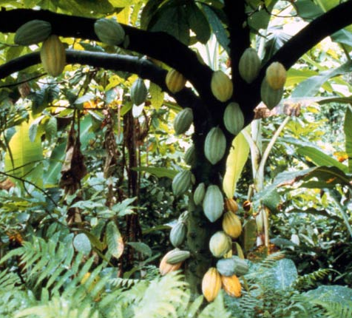
Isso não é um supermercado
Fazendeiros, pequenos produtores e povos indígenas alimentam o mundo sem a menor preocupação.
Eles fornecem até 70 das fontes de alimentos do mundo usando apenas 30% de seus recursos naturais.
Via Campesina in Cop23 e OMS, Argentina, nov. 2017
“Temos que romper com o paradigma histórico que vê a Amazônia como uma fonte inesgotável de suprimentos para outros países sem nos preocupar com seus habitantes ”.
Papa Francisco

Slide 16
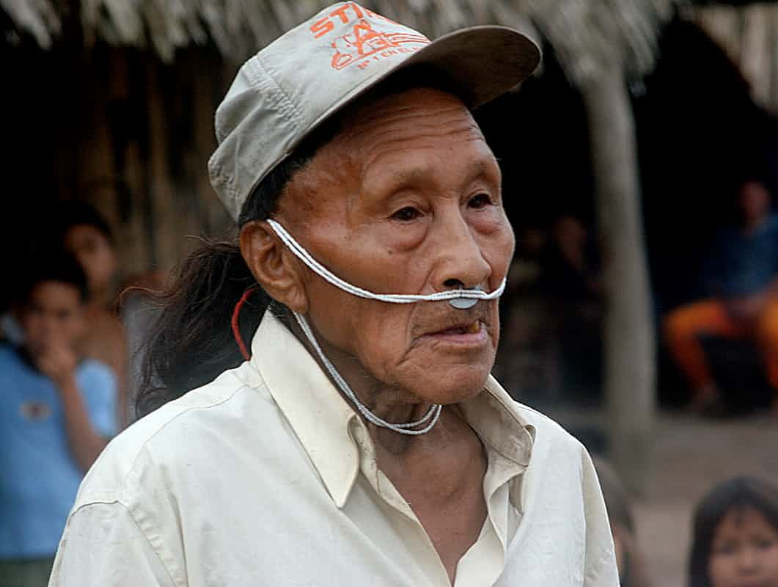

A tribo Nahua
Nos anos 80, a exploração do petróleo conduzida pela Shell obrigou a tribo isolada dos Nahuas ao seu primeiro contato.
Desde então, quase metade dos membros da tribo morreram.

Slide 17
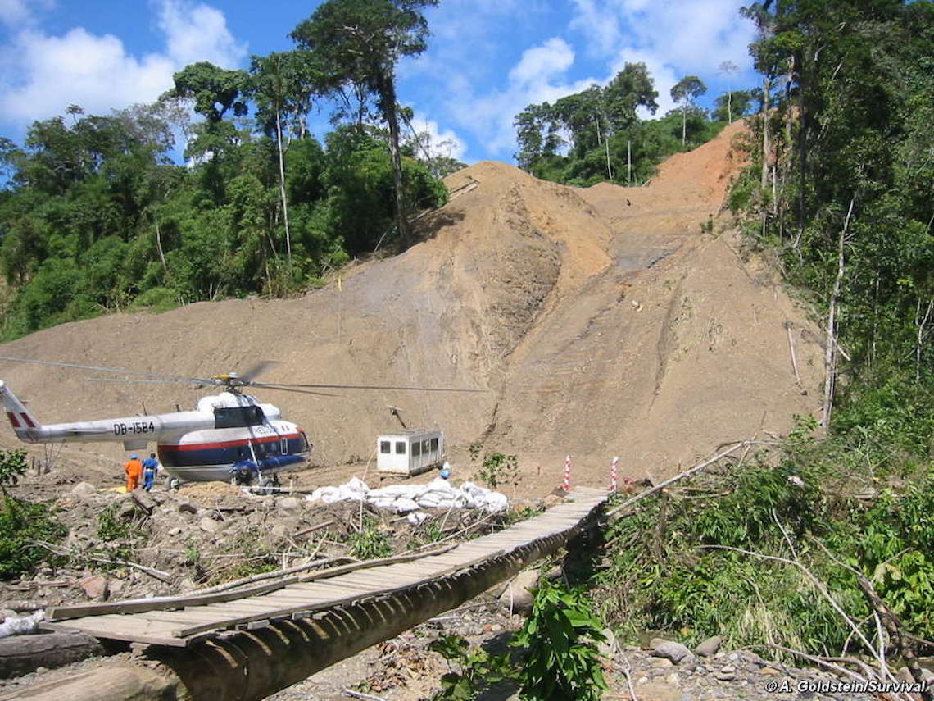

Até 80% da tribo Nahua do Peru foi envenenada por mercúrio.
Um relatório de 2008 sugere que a extração de gás pode gerar um lucro de 230 milhões de dólares anualmente e 90 milhões de dólares em receita de imposto de renda.
Nos seres humanos, o mercúrio é danoso para o sistema nervoso central, os rins e o cérebro e pode levar a defeitos congênitos.
Os mineiros usam mercúrio para separar ouro de rochas e sedimentos. O mercúrio também é liberado no ar pela queima de combustíveis fósseis.
Associação Inter étnica de Desenvolvimento da Selva Peruana (AIDESEP) – Nery Zapata

Slide 18
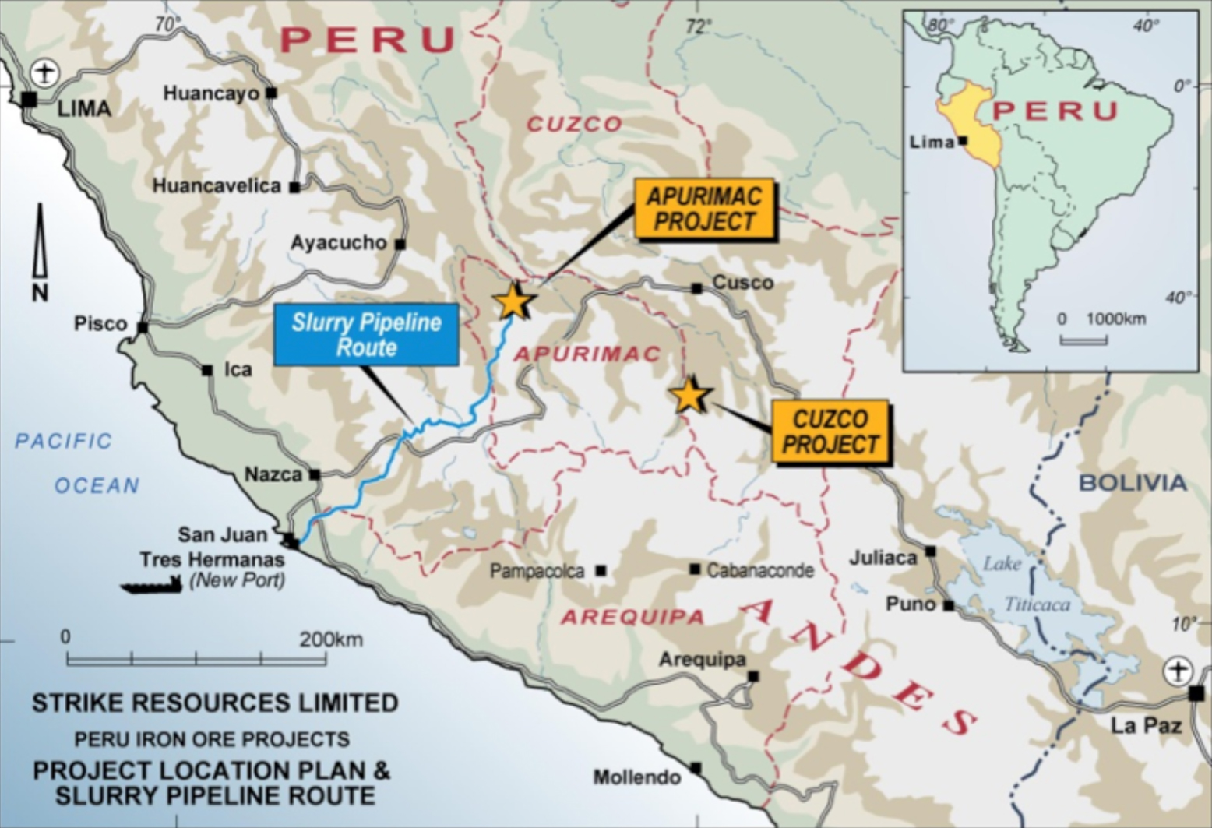
Câncer de fígado
Jovens com uma média de 25 anos e crianças geralmente não têm os vírus da hepatite B ou C.
A maior parte tem tumores gigantes com mais de 10 cm.
Eles vêm do lado andino do país, Apurimac, no sudeste.
Instituto Nacional de Doenças Neoplásicas (INEN)

Slide 19
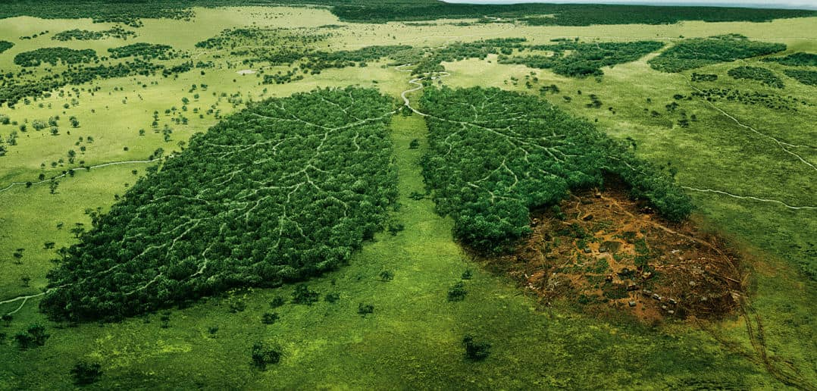
Rodovia Oeste-Leste
O governo peruano aprovou uma lei autorizando a construção de uma rodovia de 227 quilômetros para ligar o Peru ao Brasil. Essa rodovia atravessa a floresta colocando em perigo o maior pulmão verde do mundo e o equilíbrio climático do inteiro planeta.
No sudeste do Peru, a biodiversidade inclui dois milhões quadrados de quilômetros de florestas tropicais e savanas alimentadas por três grandes redes fluviais: Juará, Purus e Madeira.
Grupos indígenas ainda moram na região e vivem em isolamento voluntário, um tesouro a ser preservado.
A estrada é a primeira “rachadura” criada na floresta separando animais e culturas, atraindo centenas de mineiros, traficantes, mercenários e desflorestadores. A área é repleta de árvores de mogno e madeira de prestígio.

Slide 20
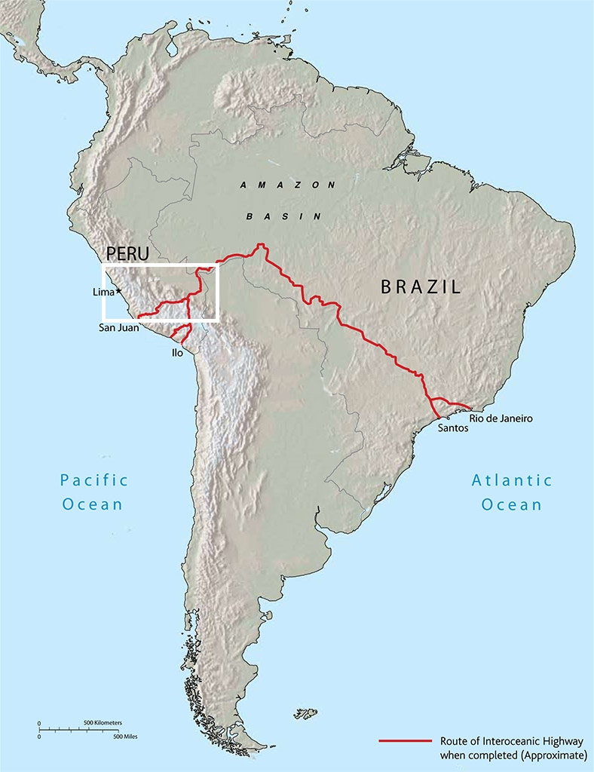
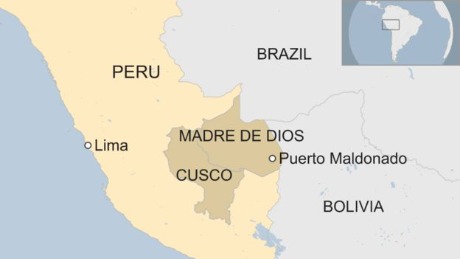
A rodovia que liga o Brasil ao Peru
A rodovia que liga Puerto Esperanza a Inapari, na fronteira do Brasil, pode causar a deflorestação de 2.750 quilômetros quadrados.
A população de Puerto Maldonado é agora chamada de Madre de Dios.
350 índios que pertencem a mais de duzentos grupos de línguas vivem em 5,5 milhões de quilômetros quadrados.

Slide 21
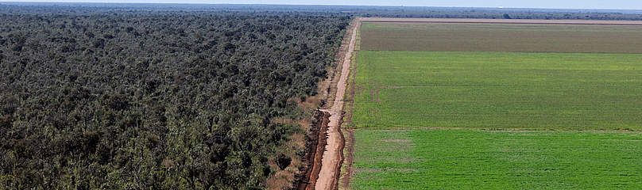
O próximo Sínodo anunciado pelo Papa Francisco será na Amazônia - outubro de 2019
As plantações de soja são atualmente consideradas um bom negócio.
Não há hesitação em destruir milhões de hectares de floresta para produzir a soja que as multinacionais transportam para a China e para a América do Norte.
Mesmo a preciosa madeira não é recuperada, há apenas a pressa de abrir espaço e ir mais longe, destruindo todos esses recursos, plantas e animais extraordinários que, para os povos indígenas, são fontes de vida, com as quais eles vivem em equilíbrio há milênios.
Com isso não quero dizer que as atividades econômicas na floresta não deveriam existir, mas […] um uso diferente dos recursos com o respeito da natureza…
Outro grande problema é a corrupção...»
Bispo de Parintins Giuliano Frigeni del Pime

Slide 22
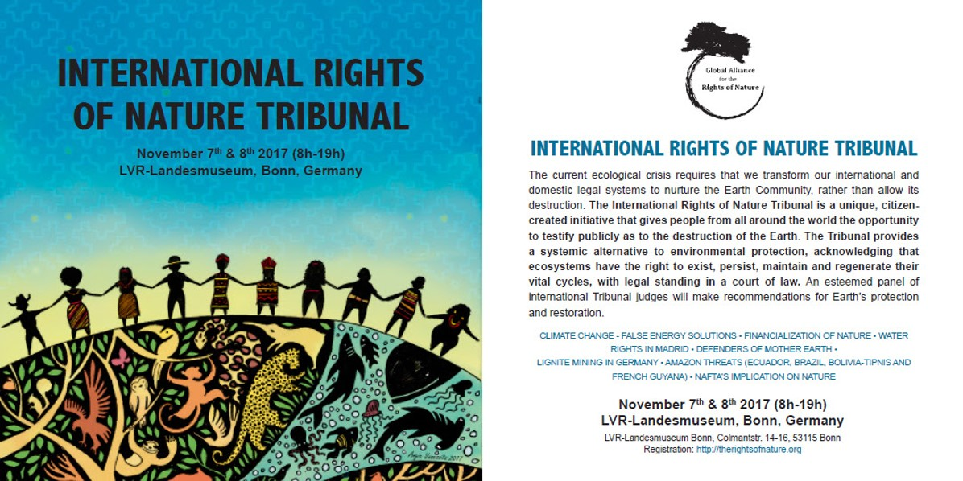
Os guardiões da Terra
No papel, o acordo climático adotado em Paris, há dois anos, reconhece a importância dos direitos humanos e a função dos povos indígenas e das comunidades locais no fornecimento de soluções para as mudanças climáticas. Infelizmente isso só é verdade por escrito e parece não ser aplicado.
A ciência mostra que, reconhecendo o direito à terra, os povos indígenas podem garantir uma mudança climática menos dramática de forma eficaz e econômica. Mas se eles reivindicam seus direitos, muitas vezes eles são brutalmente mortos, presos ou perseguidos.
Conferências do Dia da Floresta parte da Convenção das Nações Unidas sobre as Mudanças Climáticas (UNFCCC) realizada em 2017 sob a presidência das Ilhas Fiji em Bonn, Alemanha.

Slide 23
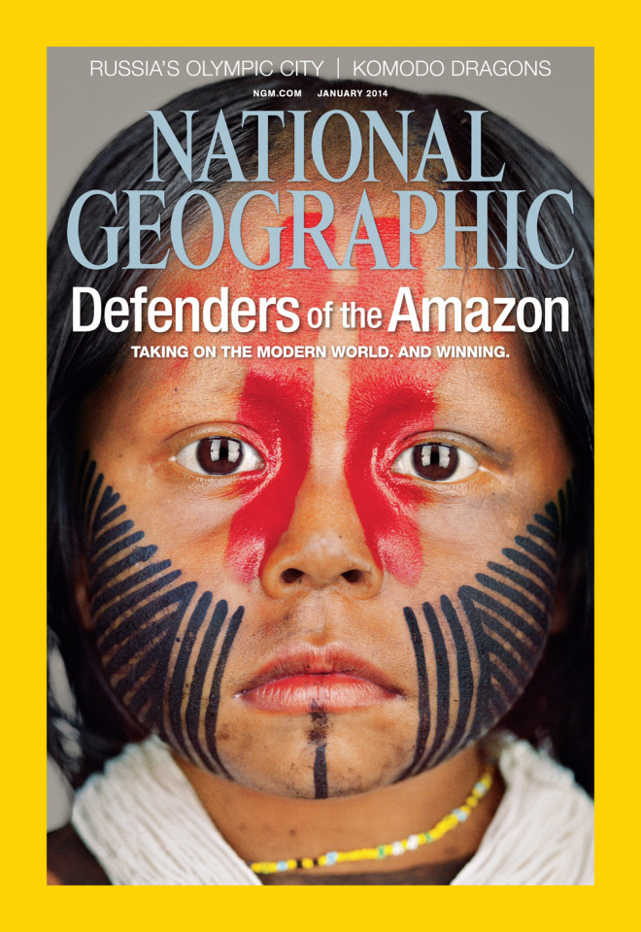
Os Defensores
Dos185 defensores da Terra mortos em 2015, mais da metade foi assassinada na América do Sul:
Guatemala (10%)
Colômbia (10%)
México (9%)
Brasil (9%)
Peru (8%)
Honduras (6%)
Empresas de mineração, agroindústria, empresas de petróleo, gás e carvão e construtoras de barragens continuam sendo as empresas mais perigosas para os defensores.
No ano de 2018, se celebra o 20º aniversário da Declaração dos Direitos Humanos dos Defensores da ONU
Global Witness

Slide 24
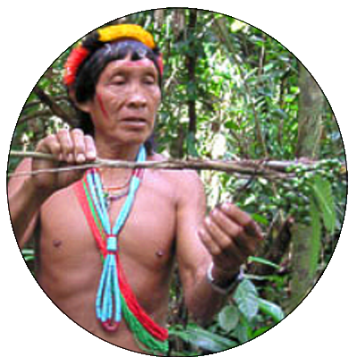
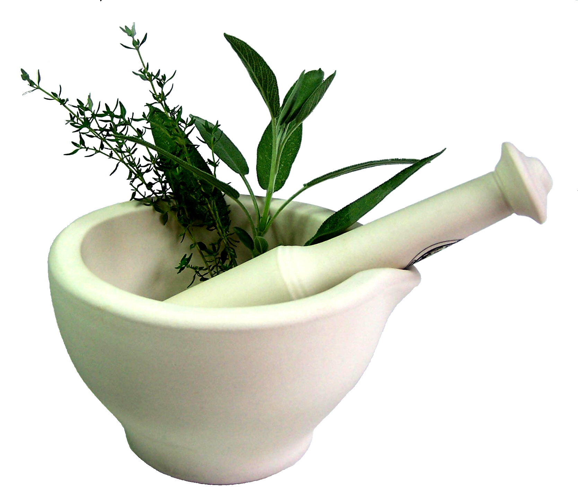

DIREITO DE PROPRIEDADE INTELECTUAL
Na Conferência das Nações Unidas sobre o Meio Ambiente no Rio de Janeiro, em 1992, a maior discussão foi sobre “direitos de propriedade intelectual”: quem se beneficia com a comercialização de recursos naturais?
As leis foram feitas para que pelo menos uma porcentagem do lucro retornasse ao país e às pessoas que descobriram as plantas usadas para curar.
Infelizmente, em termos práticos, é difícil seguir essas leis.
Notes:
In the United Nations Conference on the Environment of Rio de Janeiro in 1992, the biggest discussion was on «intellectual property rights»: who benefits from the commercialization of natural resources?
Most attendees agreed that some laws were to be made so that at least a percentage of profits could go back to the country and to the people who discovered the plants used for healing. The indigenous people present were challenged by the senator of that time. He said:
It is right to give money to the people who discover the plants that are useful, but the indigenous people have to decide if they want to share and commercialize these plants. If the plants are wiped out, there won’t be plants who may be resistant to pest or desease becaues there will be less biodiversity.

Slide 25
Acordo TRIPS – Os direitos de propriedade intelectual Relacionado a patentes
Artigo 27 – Parágrafo 3
Os membros também podem excluir da patente:
… b) plantas e animais, com exceção dos microrganismos e processos essencialmente biológicos para a produção de plantas ou animais, com exceção dos processos não biológicos e microbiológicos. No entanto, os membros deverão providenciar a proteção da variedade de plantas tanto por patentes quanto por um sistema sui generis eficaz ou por qualquer combinação dos mesmos. As disposições do presente parágrafo serão revistas quatro anos após a data de entrada em vigor do acordo da OMC.
Em alguns estados da América Latina, uma descoberta de plantas ou um método de produção conhecido pelas comunidades indígenas é considerado res nullius (coisa de ninguém). Portanto, a propriedade intelectual não é concedida ao povo.

Slide 26
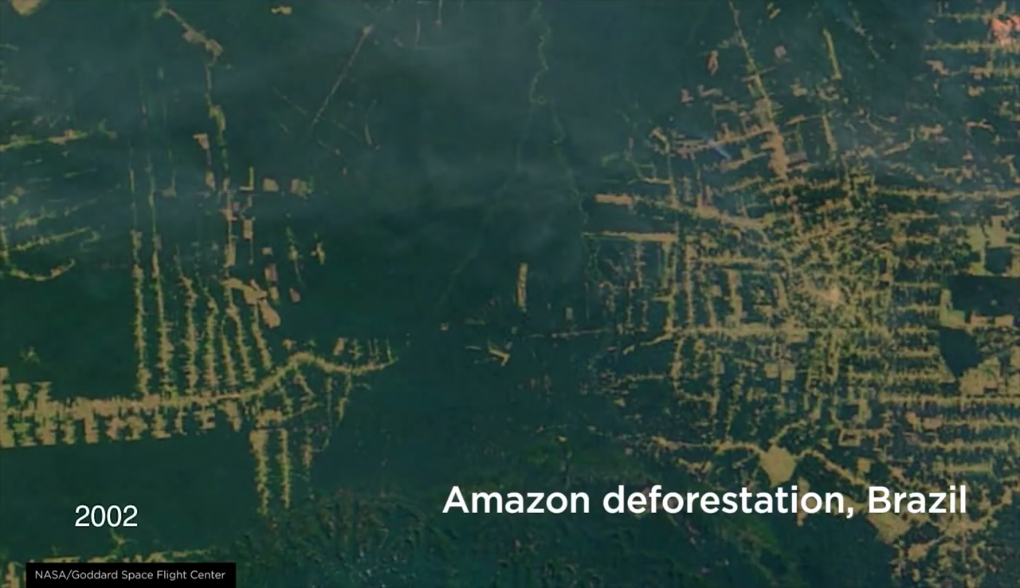
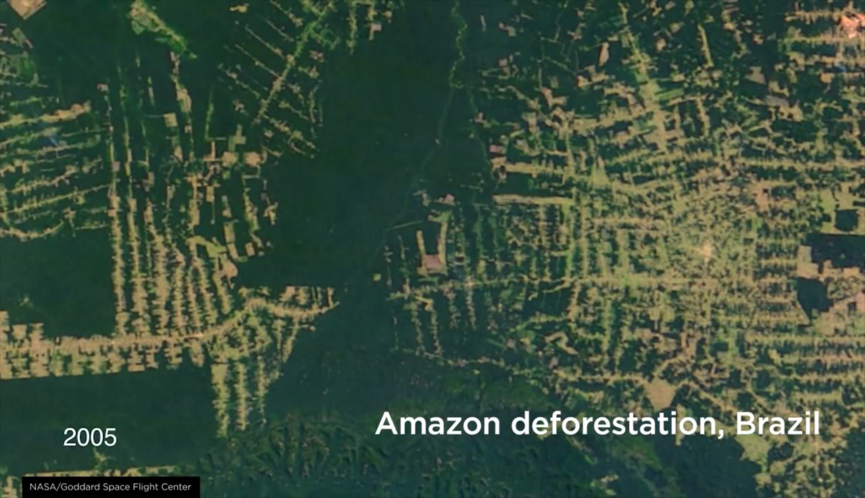
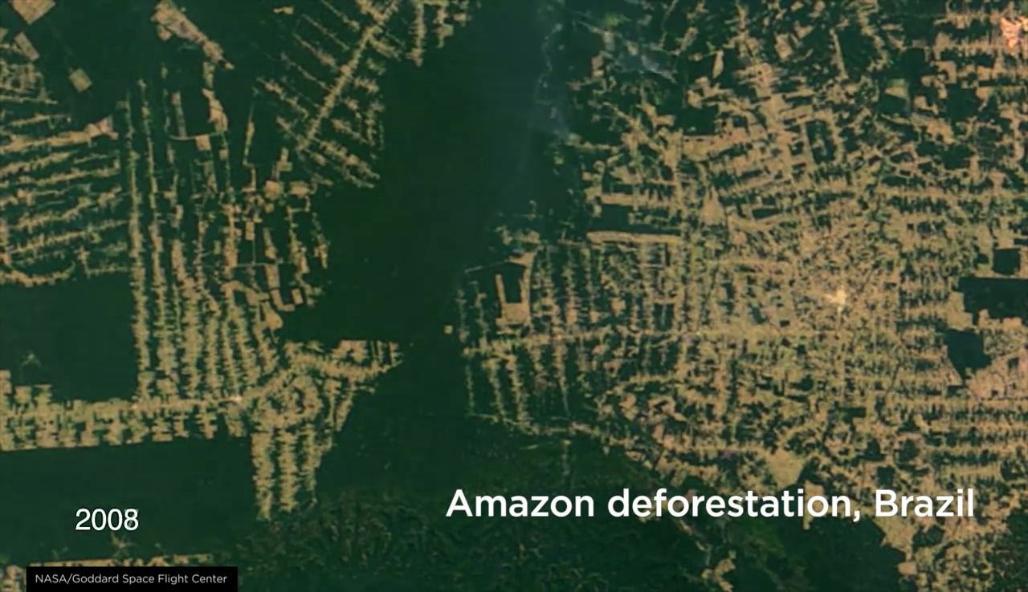
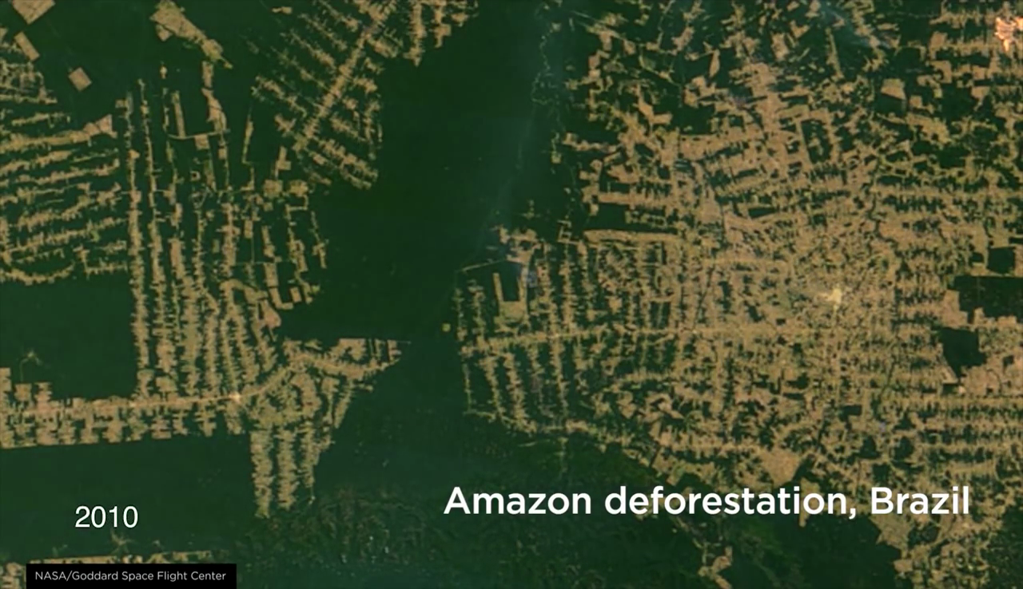
20 mil hectares de terra são destruídos todos os dias (FAO).
Nos últimos 15 anos, 3% das florestas primárias foram destruídas.

Slide 27
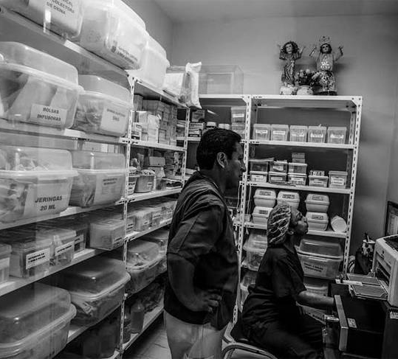
O Projeto da Indústria farmacêutica
é uma pesquisa realizada em seis países que demonstra os métodos da indústria farmacêutica para prolongar os monopólios de fabricação e venda de drogas que obtêm os maiores rendimentos na América Latina, e bloqueiam o acesso a cuidados de saúde a populações mais vulneráveis.

Slide 28
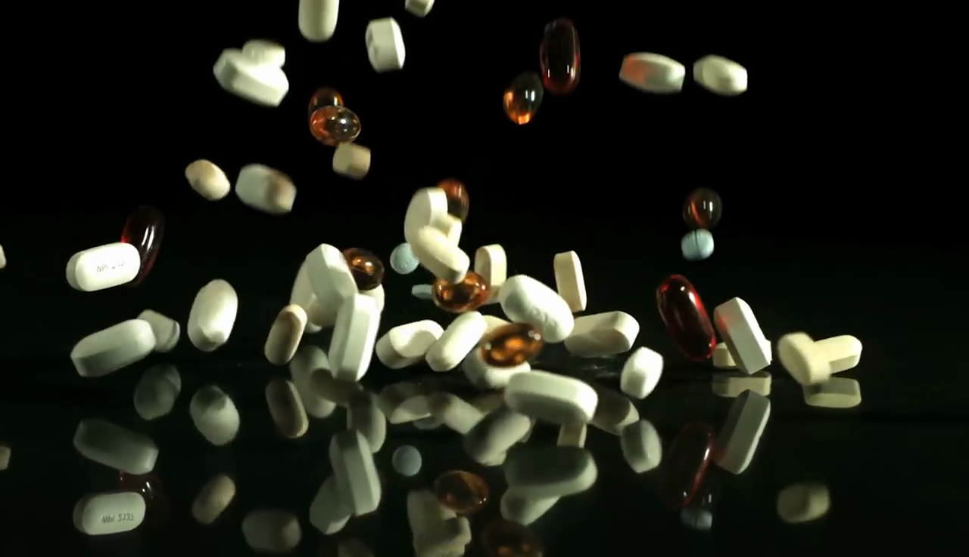
A Amazon acabou de comprar uma farmácia online entrando no setor farmacêutico
"Assim como a ciência foi revolucionada pela terapia genética ou novos tratamentos, eu acho que o canal de distribuição de drogas também deve ser revolucionado por melhorias baseadas em tecnologia ou eficiência", disse Brent Saunders, Diretor Executivo da Allergan.
Jeff Bezos seguiu essa ideia para cortar os custos de medicamentos genéricos.
A Alibaba Health, grande empresa asiática, já possui um canal dedicado à venda online de produtos farmacêuticos.

Slide 29
Produtos farmacêuticos registrados de 1981 a 2002
62% de todas as drogas contra o câncer
71% de todas as drogas antibióticas
Derivam de substâncias naturais

Slide 30
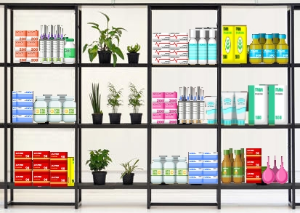
Mais de um quarto de todos os medicamentos encontrados nas prateleiras das farmácias contêm compostos vegetais.
A Amazônia é a maior floresta tropical do mundo e abriga um quarto de todas as espécies botânicas do planeta. Mais de 250.000 espécies.
Cerca de 80% dos indivíduos de países desenvolvidos usam a medicina tradicional, que possui compostos derivados de plantas medicinais.
Plantas medicinais contêm compostos orgânicos que fornecem uma ação fisiológica definida no corpo humano.
taninos, alcaloides, carboidratos, terpenoides, esteroides e flavonoides
Estes compostos são sintetizados pelo metabolismo primário ou secundário de organismos vivos.
Os metabólitos secundários são quimicamente e taxonomicamente compostos extremamente diversos com funções muitas vezes desconhecidas.

Slide 31
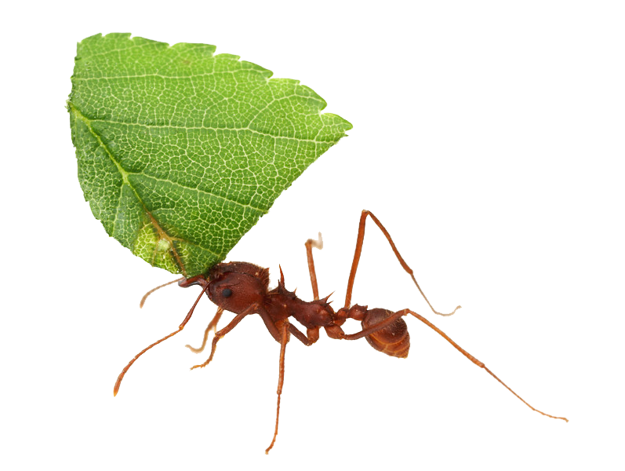
Etnobotânica
Por mais de três bilhões e meio de anos a natureza criou compostos químicos extraordinários e novas tecnologias estão facilitando nossa capacidade de descobri-las, estudá-las, manipulá-las e usá-las como nunca antes.
Etnobotânica é o estudo das plantas de uma região e seus usos práticos através do conhecimento tradicional de uma cultura local e de pessoas. Um etnobotânico, portanto, esforça-se em documentar os costumes locais que envolvem os usos práticos da flora local em muitos aspectos da vida, como plantas, medicamentos, alimentos e roupas.
Richard Evans Schultes, muitas vezes referido como o "pai da etnobotânica", explicou a disciplina desta maneira:
“Etnobotânica significa simplesmente investigar plantas usadas por sociedades em várias partes do mundo”.

Slide 32
DROGAS FARMACÊUTICAS DO TERCEIRO MILÊNIO
Há apenas uma solução:
farmacogenética, farmacogenômica e medicina molecular.
para dar respostas às perguntas cada vez mais personalizadas, na metade do tempo e com um orçamento reduzido em relação aos testes e padrões clínicos tradicionais.
Mesmo que se estendesse a 30 mil pessoas, os testes nunca seriam capazes de considerar todas as variáveis existentes no ser humano.
As novas metodologias devem ser adotadas pelos órgãos reguladores, redesenhando as regras do jogo e a metodologia dos estudos clínicos.
As formas de proteção do know-how mudarão, superando a patente, levando em conta as fronteiras abertas, a ciência e os estados.
A sustentabilidade está em jogo. O sistema não pode mais arcar com custos exagerados para o desenvolvimento de apenas uma nova molécula.

Slide 33
The Pharmaceutical Industry
The aspect of "Natura Magistra" is often underestimated or ignored by the pharmaceutical industry.
We need to use the opportunity presented by the European legislation on the traditional medical product of plant-based origin and not get stuck on the non-patentability.
The pharmaceutical industry too often prefers to include modified active ingredients only for commercial reasons.
The new methodologies question the very idea of ​​a therapeutic area.
The results of the research will help decide which pathogens the potential drug can be used for.

Slide 34
Seleção aleatória
ou
seleção taxonômica
Seleção antropológica
Planta interessante
(todas as partes)
Molécula interessante
2
Setor terapêutico
1
Setor terapêutico
2
Molécula interessante,
etc…
Setor terapêutico,
etc…
Molécula interessante
1
Molécula interessante
3
Setor terapêutico
3
Uma parte de uma planta
(raízes, folhas, tronco, sementes…)
1 molécula é isolada
Para ser usada apenas em 1 setor terapêutico
A população indígena tem usado para diversos tratamentos
We know the active molecule,
but not it’s toxicity nor it’s therapeutic area.
We know it’s toxicity and it’s therapeutic area,
but not the active molecule.

Slide 35
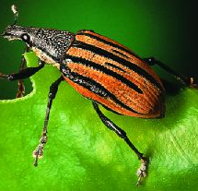
Guerra química
“A maioria dos insetos do mundo vive na floresta amazônica, e o fato de a floresta não ter sido devorada por esse ataque entomológico é um testemunho das habilidades dessas plantas como guerreiros químicos. As plantas se protegem produzindo uma variedade impressionante de substâncias químicas que são tóxicas para os insetos, impedindo que sejam devoradas. Quando ingeridas por seres humanos, essas mesmas plantas e suas armas químicas podem agir de várias maneiras no corpo: podem ser nutritivas, venenosas ou até mesmo alucinógenas, e em alguns casos, terapêuticas ”.
Histórias de um aprendiz de xamã: um etnobotânico em busca de novos remédios - Mark J. Plotkin
As plantas não podem se esconder nem podem correr. O veneno vegetal é a maneira natural de permitir que a elas continuem seu processo de vida.

Slide 36
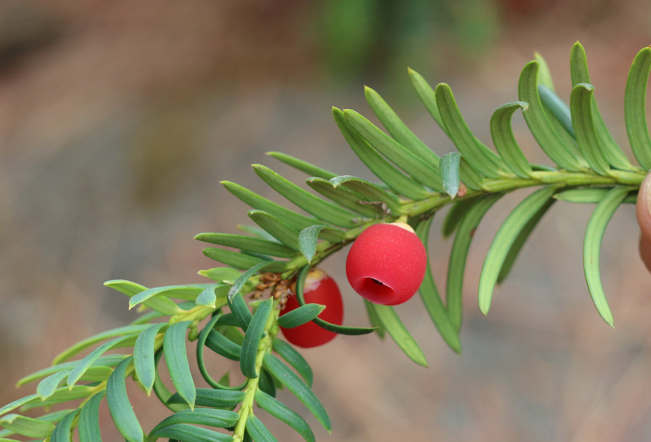
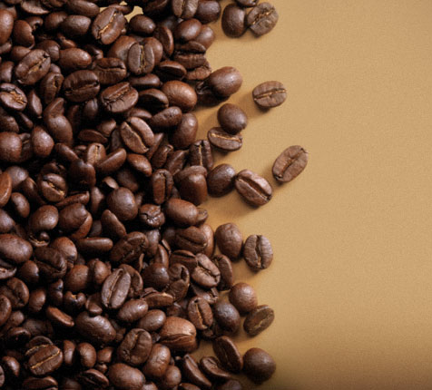
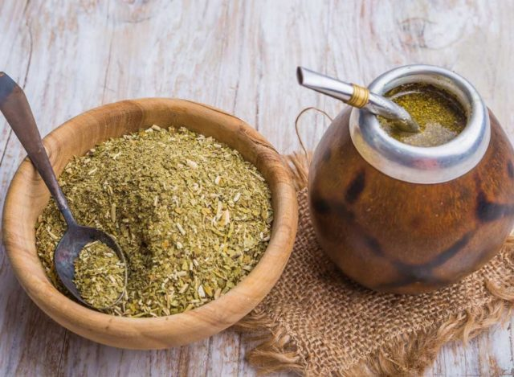
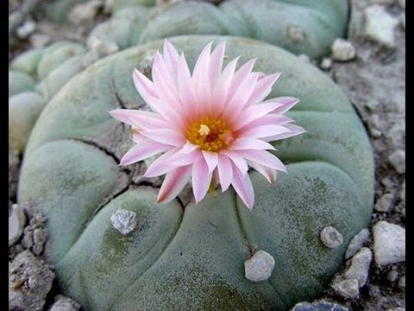
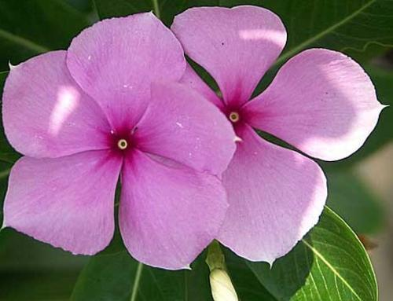
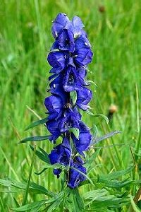
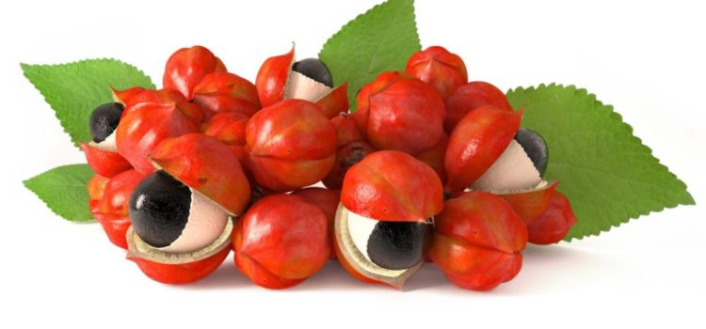
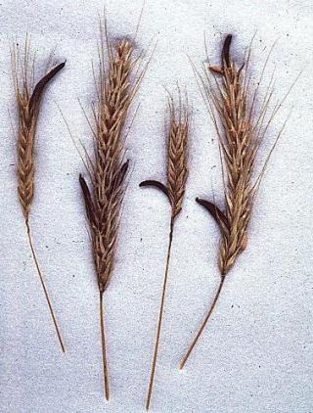
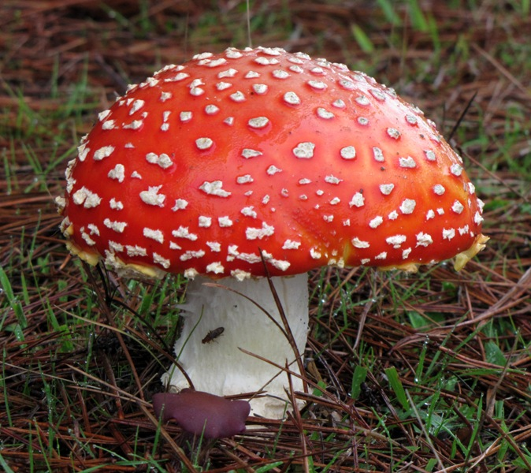
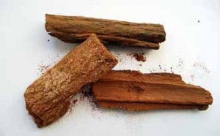
Se é amargo, é bom para você...
Muitas das poderosas reações do corpo humano são uma resposta direta aos alcaloides de plantas, uma classe de compostos químicos mais comuns em plantas tropicais.
4000 espécies pertencentes a 350 famílias produzem alcaloides.
Essas moléculas tiveram um grande impacto em todas as culturas, se não em todas as pessoas do planeta.
Os alcaloides são caracterizados por uma estrutura molecular que deve incluir um átomo de nitrogênio e pelo menos dois átomos de carbono
O sabor amargo era frequentemente uma pista para pessoas do mundo todo de que uma planta tinha propriedades terapêuticas.

Slide 37
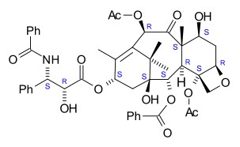
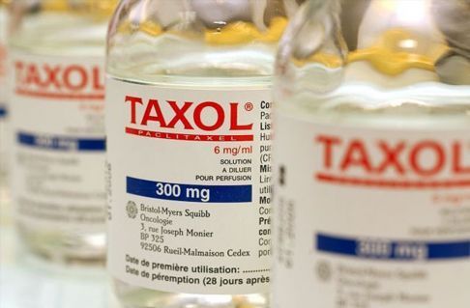
TAXOL
O taxol é um medicamento de quimioterapia usado para tratar vários tipos de câncer.
Ele vem da casca e das agulhas do Taxus brevifolia do noroeste americano, que deve ser abatido.
O taxol interfere seletivamente na divisão das células cancerígenas
atacando os micro túbulos que retorcem e separam os cromossomos durante a divisão celular.
Nativos americanos
A tribo Potawatomi tratou doenças venéreas, esmagando as folhas e aplicando-as diretamente nas feridas.
As tribos Chippewa, Iroquesa e Menominee amenizavam a dor causada pela artrite e pelos reumatismos, fervendo os ramos e as folhas do Taxus brevifolia e depois banhando-se no vapor.

Slide 38
15% das 300.000 plantas conhecidas têm uma atividade terapêutica documentada, mas existem muitas outras…
Da ideia à prateleira…
Pelo menos 20 anos
Um teste clínico – deve ser testado em 30.000 pacientes.
Muito dinheiro investido para isolar apenas 1 molécula ativa
Os procedimentos de registro exigem milhares de páginas de documentação, testes farmacológicos, toxicológicos e clínicos - de US$800.000 a US$10.000.000.000 - ao longo de 25 anos.
Os custos são superiores aos rendimentos de um laboratório médio, onde o investimento para pesquisa deve exceder 10% do volume de negócios.
A poluição e o saque ambiental com desmatamento contribuíram para a destruição de 60.000 espécies no último século.
A necessidade de uma certificação adequada, os longos padrões de registros construídos para o mercado atual "globalizado", os modelos "moleculares" das nações ocidentais, retardam a disseminação de produtos fitoterápicos, especialmente nos países em desenvolvimento.

Slide 39
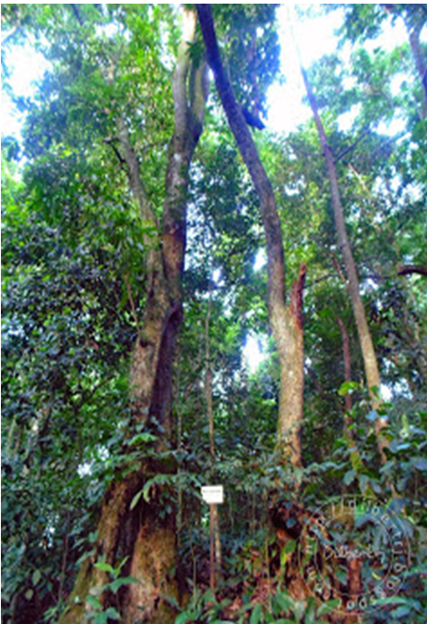
PAU-PEREIRA
Testes clínicos
Remédio tradicional brasileiro
Febre
Indigestão e inapetência
Malária – prevenção e tratamento
Para fortalecer o sistema imunitário
Problema de fígado
Tratamento da malária
Propriedades analgésicas
Tratamento do déficit de memória (doença de Alzheimer)
Atividade anticancerígena

Slide 40
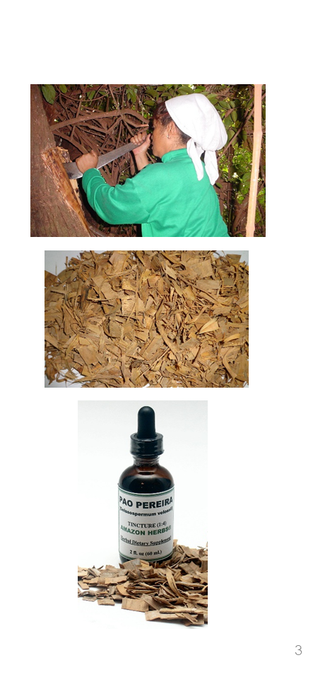
CARACTERÍSTICAS
Pau-pereira ou pao pereira
(G. laeve (Vell.) Miers; G. vellosii Fr. All. É um sinônimo)
é o mais conhecido de aproximadamente seis espécies Geissospermum.
O Geissospermum Vellosii (Pao Pereira) faz parte da família Apocynaceae e do gênero Geissospermum.
É uma árvore presente na floresta amazônica, especialmente nos territórios do
Brasil, Bolívia, Suriname, Guiana e Guiana Francesa.
Pau-pereira cresce espontaneamente dando brotos diretamente da semente sem qualquer tratamento particular.
A casca desta planta escama e regenera continuamente, por isso não há necessidade de cortar a árvore para remover a casca. O extrato hidro alcoólico rico em alcaloides é obtido da casca.

Slide 41
Nome aceito | Sinônimo | Distribuição | Nome comum
G.Argenteum Woodson |  | América do Sul: Norte do Brasil (AM,AP,RO) a Venezuela, Guianas | Maria congo (creolo) Pelowi (wayapi) Kongo ama (Palikur) Bita udu(Aluku) Wataki (Wayana) Acariquara-branca, Acarirana, Quinarana, Pau-pereira (Portugais)
G. Fuscum Markgr. |  | Sul da Venezuela ao Norte Brasil
G.Laeve (Vell.) Miers | G. Martianum Miers G. Vellosii Fr.All. Tabernaemontana laevis Vell. | América do Sul: Guianas ao Brazil (AP, PA, AM,MA, BA, DF, MG, ES, RJ) | Camarà de bilro, Camarà do Matto, Pau Forquiham Oinguaciba Pau-Puente Pau-pereira, Quinarana(“false quinine”), Quina-quina ( bitterness of quinine), Acariquara branca
G. Reticulatum A.H. Gentry |  | Sul da Venezuela, Peru, Norte do Brasil (AC, RO) ao Norte da Bolívia
G. Sericeum Benth & Hook. F. |  | América do Sul: Guianas, Brasil (AP, AM, AC, RO, MA)
G. Urceolatum A.H. Gentry |  | Norte do Brasil (PA,AM)

Slide 42
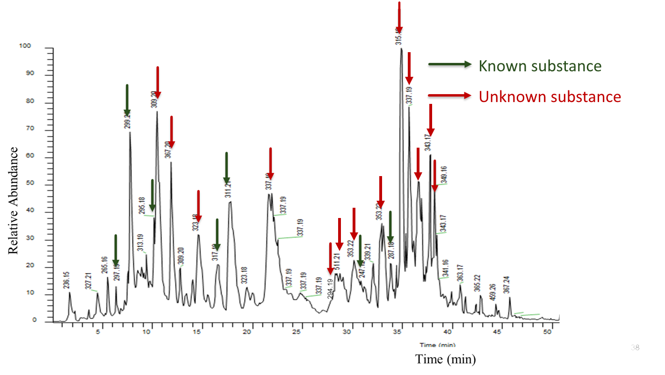
Cromatograma do Pau-pereira

Slide 43
Atividade antinociceptiva O efeito antinociceptivo da fração diclorometano envolveu interação com o sistema serotoninérgico 5-HT1A.
Atividade antimicrobiana
contra Staphylococcus multi-droga-resistente (MIC) of 5 μg). Pseudomonas aeruginosa (MIC 20 μg) S. aureus (MIC 80 μg).
Atividade anticâncer
Câncer de próstata, câncer de ovário em associação com quimioterapia (Yu e Chen, 2014)
O mecanismo de ação baseado na indução de apoptose através da desestabilização do DNA de células cancerígenas.
Parcialmente através da inibição da ativação de NF-kB em células de câncer de próstata e pode proteger contra CRPC.
Atividade anticolinesterásica O modelo é validado para o desenvolvimento de drogas utilizadas no tratamento sintomático da doença de Alzheimer.
A busca por substâncias ativas é muito promissora, além de ser uma estratégia para a descoberta de novos antimaláricos.

Slide 44
Precisamos mudar a maneira como pensamos
A definição de SAÚDE foi recentemente atualizada
A distribuição da riqueza atual, não é mais sustentável. A diferença entre quem está bem e quem não está bem está ficando cada vez maior.
Precisamos investir em um processo que nos permita atender às necessidades da geração atual sem comprometer a possibilidade de futuro das próximas gerações.
E você cidadão comum? Você tem a responsabilidade de tomar a decisão agora. Pequenas e grandes escolhas, dia após dia, podem determinar uma mudança de mentalidade.

Slide 45
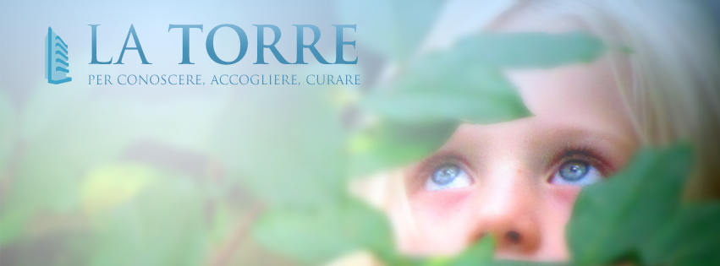
Obrigado
Via Mario Ponzio, 10 10141 Torino Tel: +39-11-7706411 Segreteria: +39-11-700711 / 7708801 Fax: +39-11-7706414 Mail: latorre@mauriziograndi.it

